Slide 1

MINISTERIO AMIGOS DE JESUS Y MARIA www.fcpeace.org
CICLO C – IXI DOMINGO DEL TIEMPO ORDINARIO
ESTEN PREPARADOS

Slide 2

EL EVANGELIO SEGÚN SAN LUCAS 12, 32-48,
ESTEN PREPARADOS
EN AQUEL TIEMPO, JESUS DIJO A SUS DISCIPULOS: “ESTEN LISTOS, CON LA TUNICA PUESTA Y LAS LAMPARAS ENCENDIDAS. SEAN SEMEJANTES A LOS CRIADOS QUE ESTAN ESPERANDO A QUE SU SEÑOR REGRESE DE LA BODA, PARA ABRIRLE EN CUANTO LLEGUE Y TOQUE. DICHOSOS AQUELLOS A QUIENES SU SEÑOR, AL LLEGAR ENCUENTRE EN VELA. YO LES ASEGURO QUE SE RECOGERA LA TUNICA, LOS HARA SENTAR A LA MESA Y EL MISMO LES SERVIRA. Y SI LLEGA A MEDIANOCHE O A LA MADRUGADA Y LOS ENCUENTRA EN VELA, DICHOSOS ELLOS. FIJENSE EN ESTO: SI UN PADRE DE FAMILIA SUPIERA A QUE HORA VA A VENIR EL LADRON, ESTARIA VIGILANDO Y NO DEJARIA QUE SE LE METIERA POR UN BOQUETE EN SU CASA. PUES TAMBIEN USTEDES ESTEN PREPARADOS PORQUE A LA HORA EN QUE MENOS LO PIENSEN VENDRA EL HIJO DEL HOMBRE”.
PALABRA DEL SEÑOR
GLORIA A TI SEÑOR JESUS

Slide 3
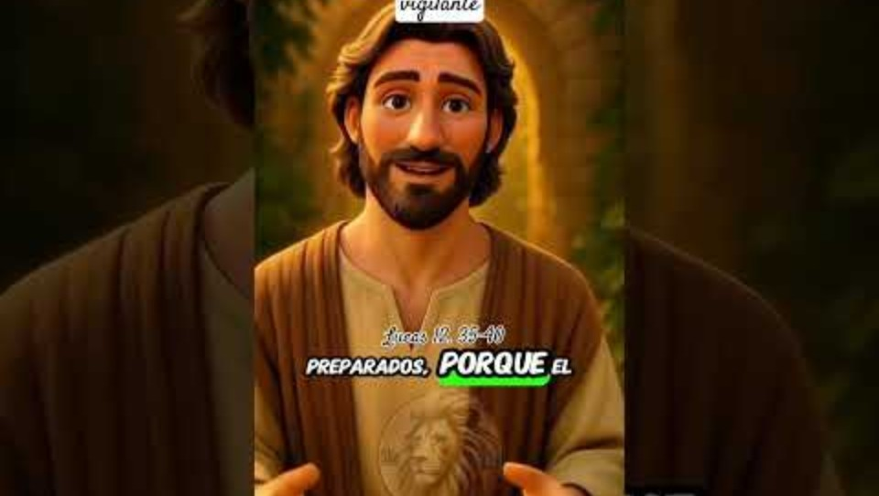
https://youtube.com/shorts/K-YYFLJxxv8?si=gRpkgU7nAWYIeaqF

Slide 4
R E F L E X I O N

Slide 5
“ESTEN LISTOS, CON LA TUNICA PUESTA Y LAS LAMPARAS ENCENDIDAS”
ESTEN LISTOS ESTEN LISTOS
ESTEN LISOS
ESTEN LISTOS ESTEN LISTOS
ESTEN LISTOS
ESTEN LISTOS
ESTEN LISTOS ESTEN LISTOS ESTEN LISTOS
ESTEN LISTOS ESTEN LISTOS
ESTEN LISTOS ESTEN LISTOS

Slide 6

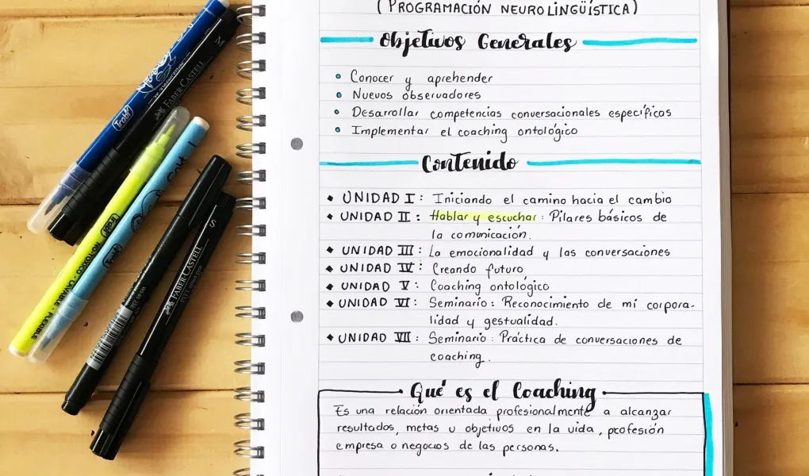
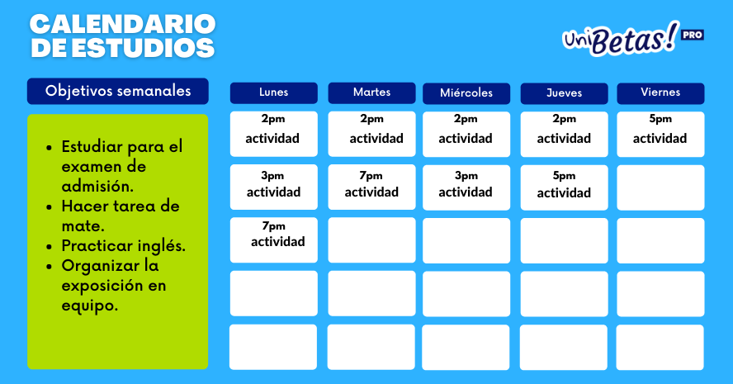
CUANDO EL PROFESOR NOS RECUERDA QUE PRONTO SERAN LOS EXAMENES FINALES…. QUE HACEMOS? COMO NOS PREPARAMOS?
ANALICEMOS…
1. DEBEMOS TENER TODOS
NUESTROS APUNTES
2. DEBEMOS TENER EL LIBRO
DEBEMOS REALIZAR UN
CALENDARIO DE ESTUDIOS

Slide 7
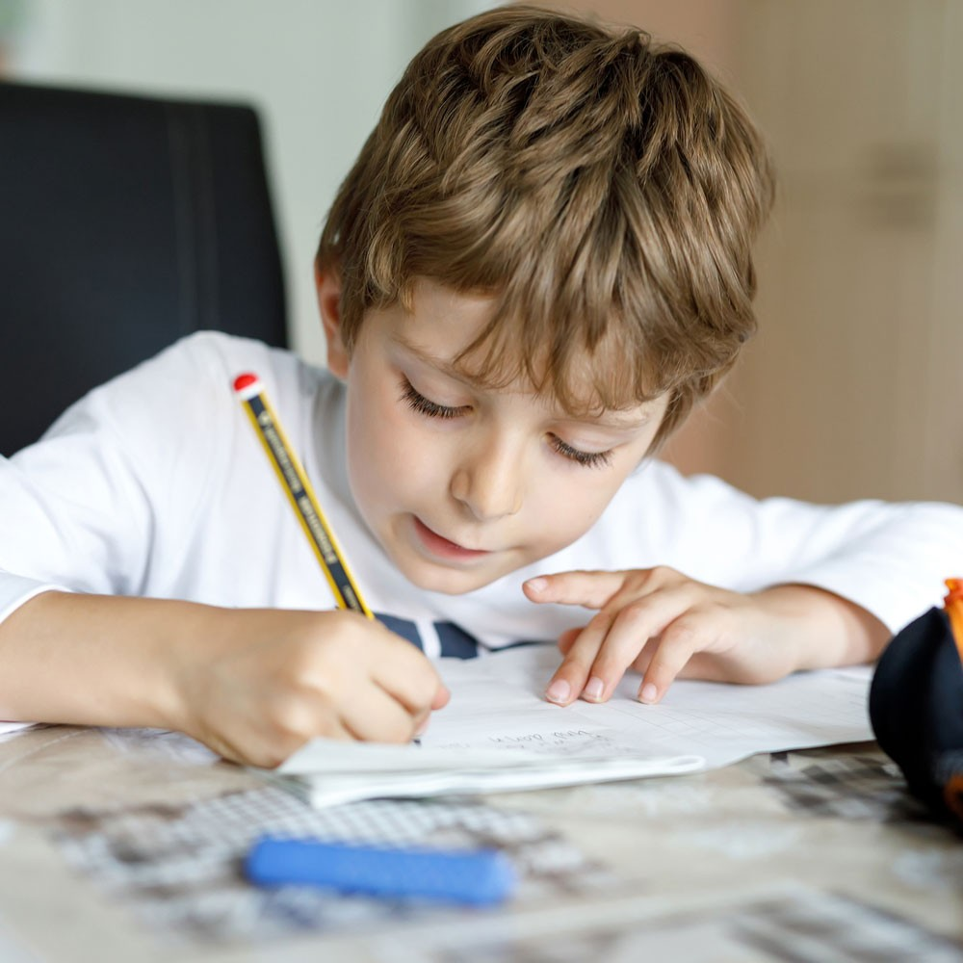


Y POR SUPUESTO…
ESTUDIAR
…ESTUDIAR
Y … SEGUIR ESTUDIANDO

Slide 8
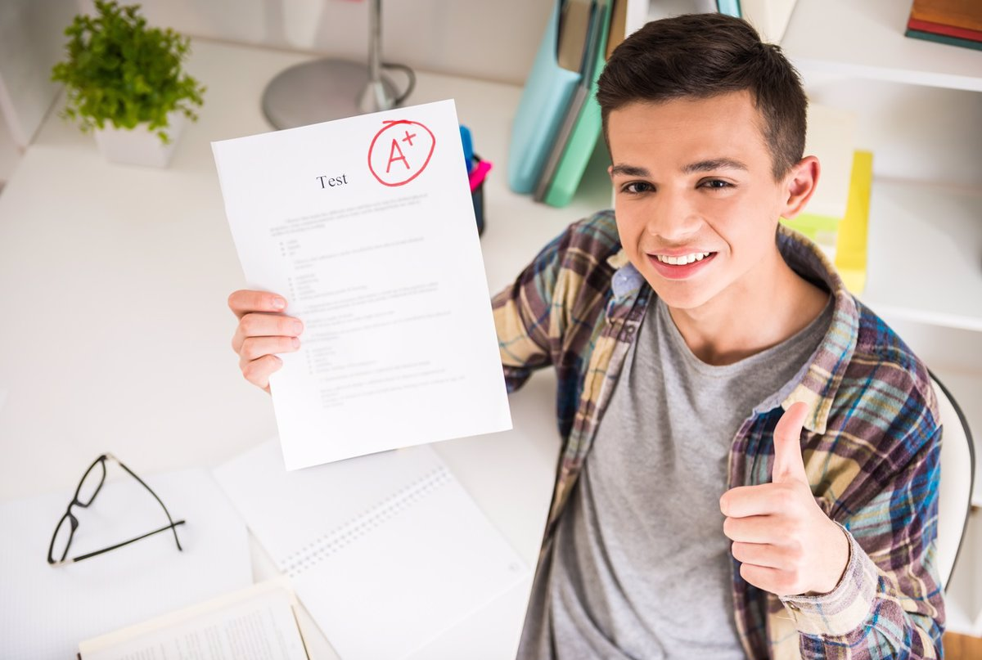
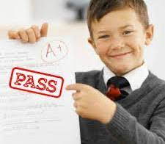
PERO… PARA QUE ESTUDIAMOS?
OBVIAMENTE PARA:
SACAR BUENAS NOTAS
Y APROBAR EL CURSO
Y ESTAR FELICES

Slide 9
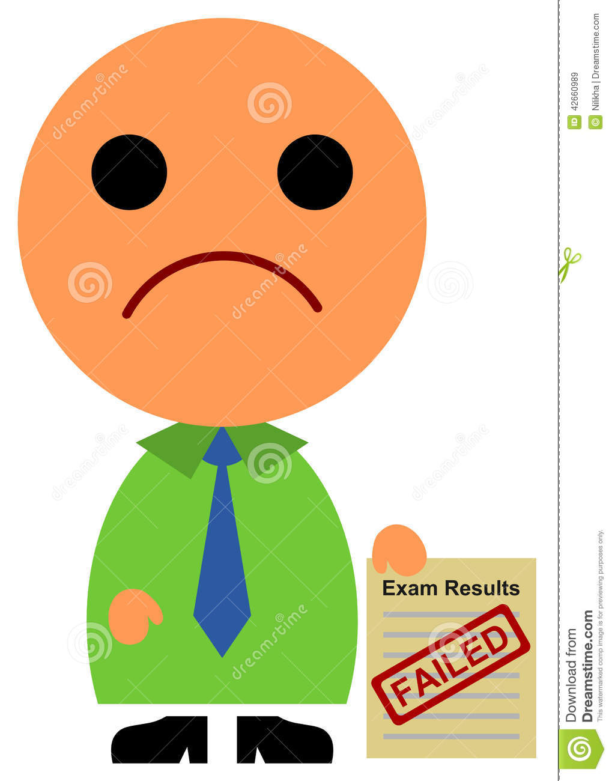

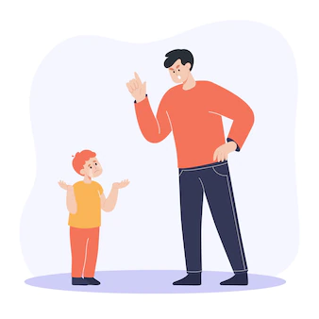
Y QUE SUCEDE SI NO ESTUDIO Y LA TOMO A LA LIGERA?
REPRUEBO EL EXAMEN
ME PONGO TRISTE Y
PREOCUPADO
Y MIS PAPÁS … TAMBIEN

Slide 10
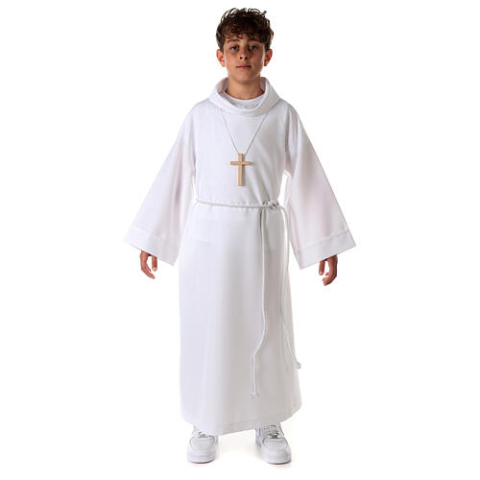
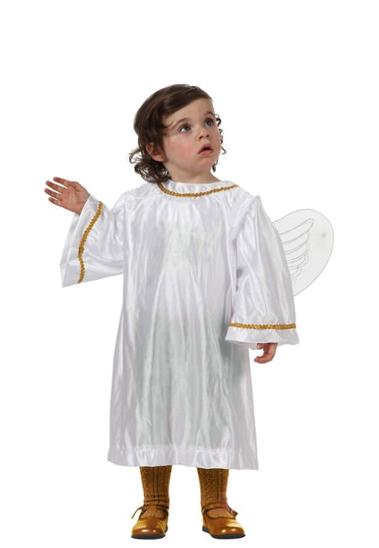
ENTONCES, JESUS NOS DICE:
“ESTEN LISTOS CON LA TUNICA PUESTA”

Slide 11
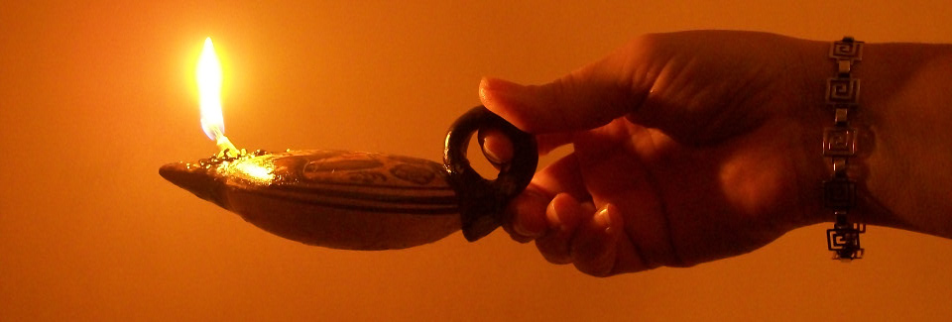
Y LAS LAMPARAS ENCENDIDAS

Slide 12
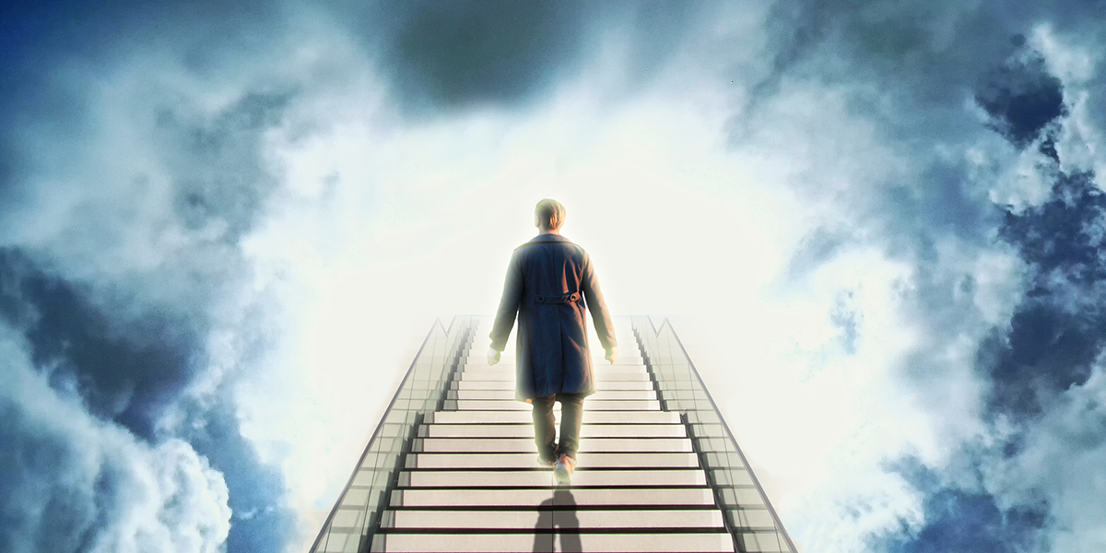
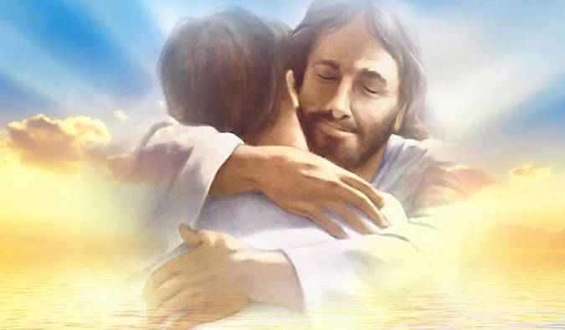
PARA
IR AL CIELO
Y ABRAZAR A JESUS

Slide 13
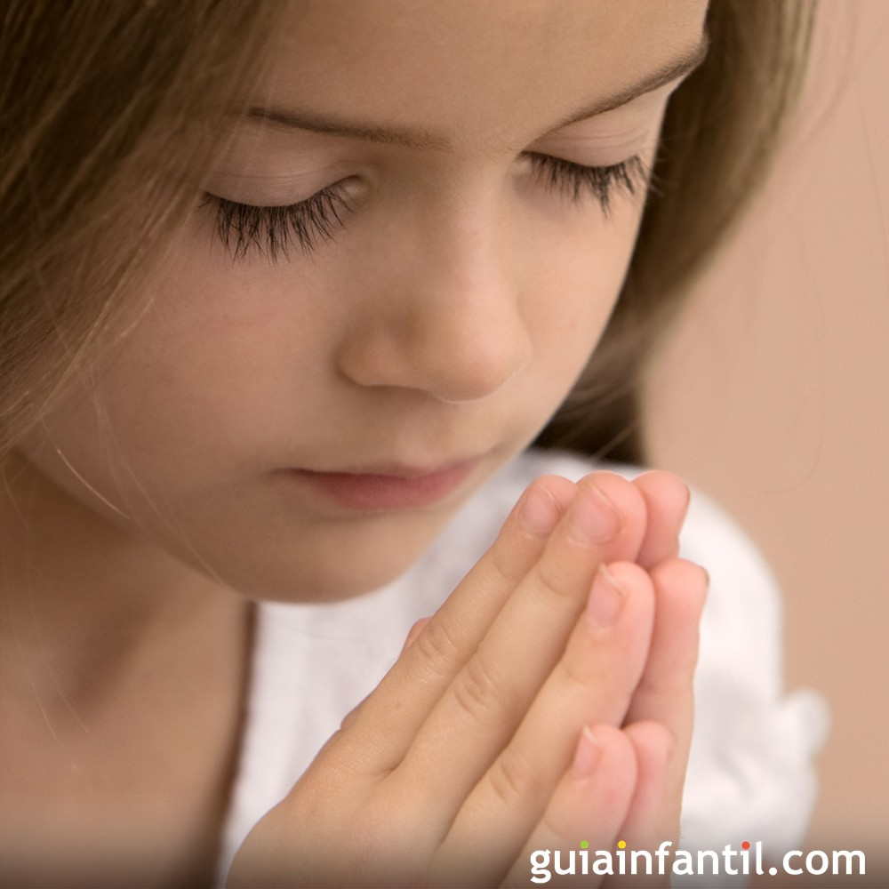
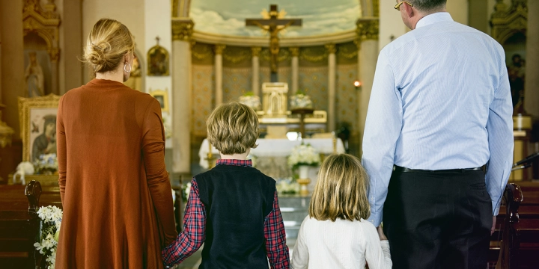


COMO VAMOS AL CIELO?
AMANDO A DIOS
REZANDO
YENDO A MISA
LEYENDO LA BIBLIA
AGRADECIENDO
A DIOS

Slide 14
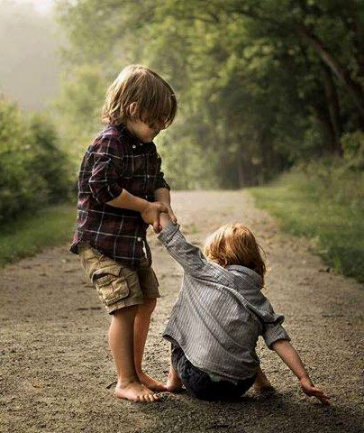
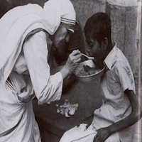
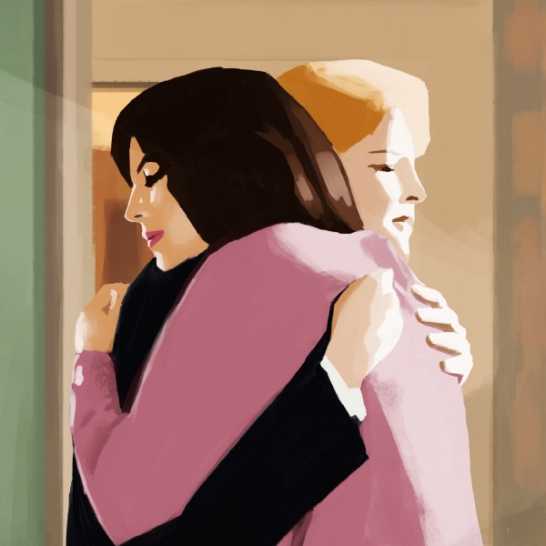

Y AMANDO AL PROJIMO
SERVIR
AYUDAR
PEDIR PERDON
Y PERDONAR
SONREIR
ETC…

Slide 15
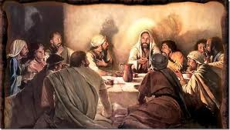
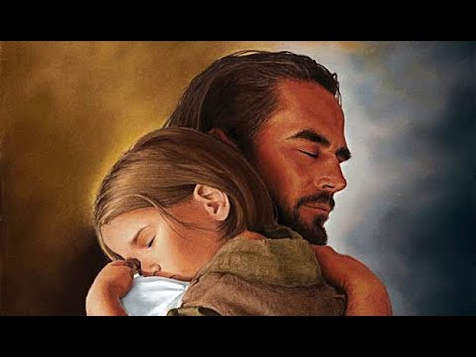
Y COMO NOS VA A RECIBIR EL SEÑOR EN EL CIELO?
COMO A AQUEL CRIADO QUE ESPERA A SU SEÑOR PARA ABRIRLE LA PUERTA ASI NO SEPA A QUE HORA VA A LLEGAR
NOS HARA SENTAR A LA MESA
Y EL MISMO NOS SERVIRA
PORQUE NOS AMA MUCHO
NOSOTROS SOMOS EL CRIADO
Y EL SEÑOR ES JESUS

Slide 16
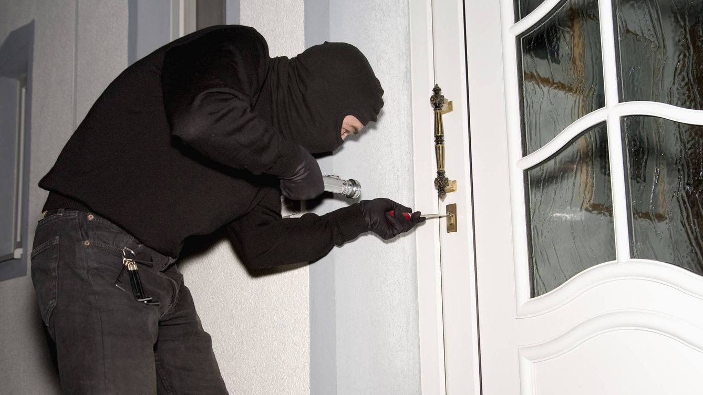
PERO QUE PASARIA SI SUPIERAMOS QUE VA A METERSE UN LADRON EN LA CASA?

Slide 17
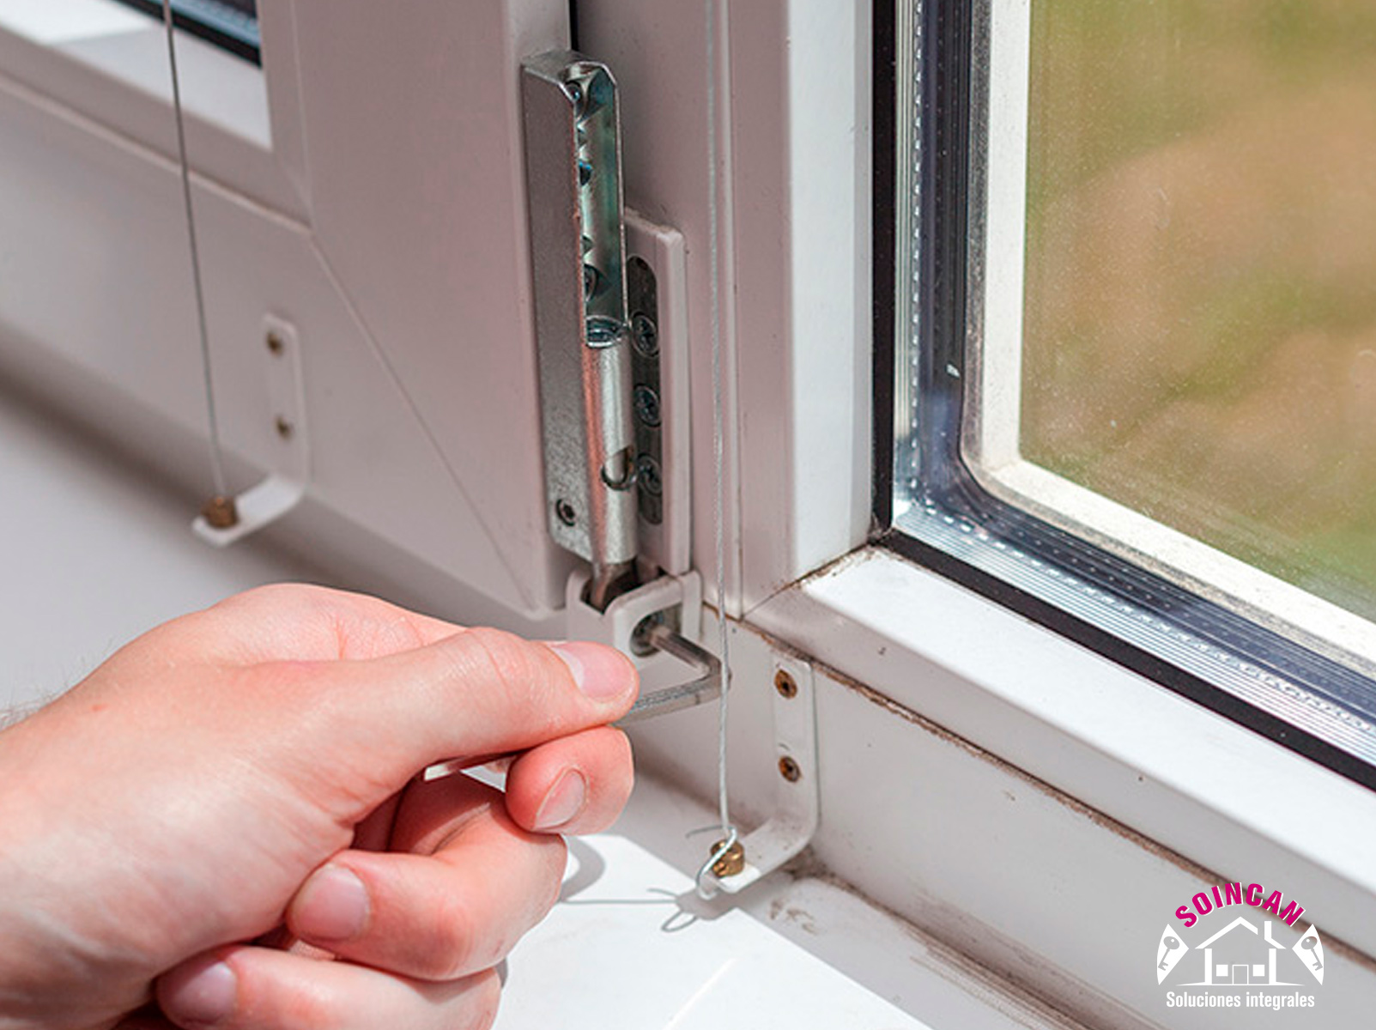
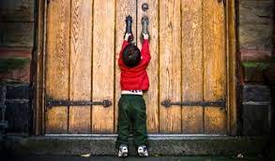



Slide 18

PERO NO SABEMOS CUANDO VA A ENTRAR UN LADRON SIN EMBARGO DEBEMOS PREOCUPARNOS POR LA SEGURIDAD DE NUESTRA CASA Y FAMILIA
ASI MISMO, NADIE SABE CUANDO NOS VA A LLAMAR JESUS AL CIELO, O CUANDO SERA SU SEGUNDA VENIDA, POR ESO HAY QUE ESCUCHARLE Y SER BUENOS PARA ENCONTRARNOS CON EL CUANDO NOS VENGA A BUSCAR.

Slide 19
ACTIVIDAD

Slide 20
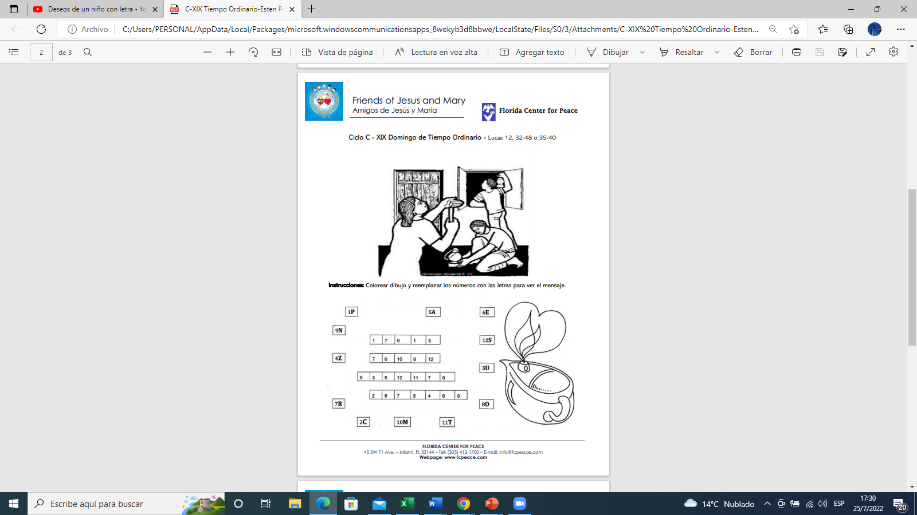
P
R
E
P
A
R
E
M
O
S
N
U
E
S
T
R
O
C
O
R
A
Z
0
N

Slide 21
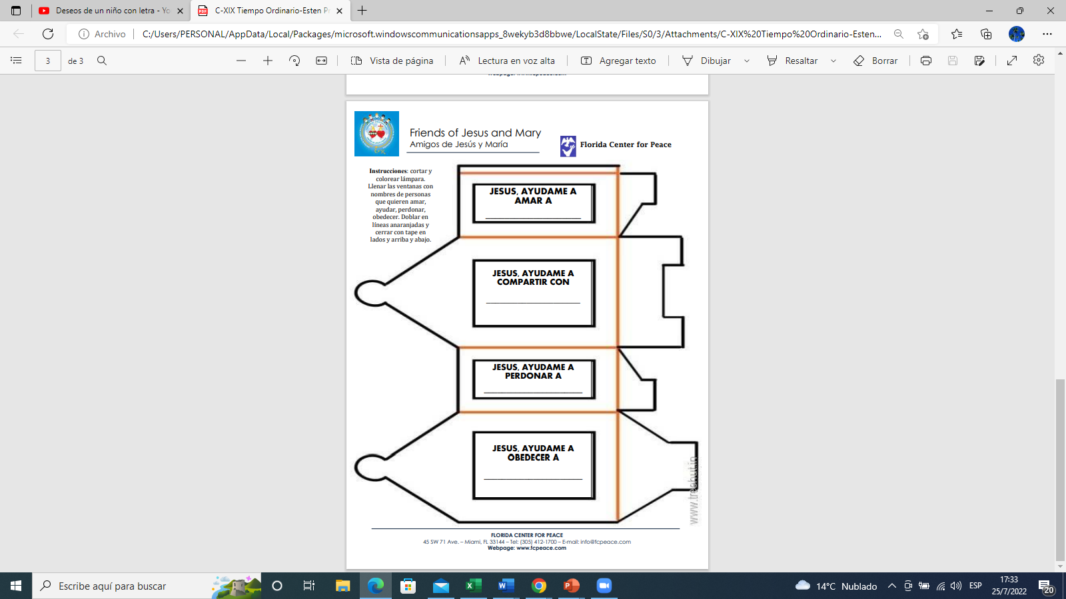

Slide 22

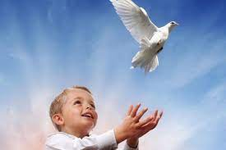
ORACION FINAL
SEÑOR, GRACIAS POR AMARNOS TANTO QUE CON TU SACRIFICIO DOLOROSO NOS ABRISTE LA PUERTA DEL CIELO. AYUDANOS A VIVIR CADA DIA EN TU AMOR. AUMENTA EN NOSOTROS EL DESEO DE LA VIDA ETERNA Y DE AGRADECERETE EN TODO.
AMEN

Slide 23

CANCION BRILLA EN MI https://www.youtube.com/watch?v=zaLGe3-IpwI

